Slide 1

স্বাগতম
পরিচিতি
মোঃ মিজানুর রহমান (বি এসসি, বি এড ) সহকারী শিক্ষক (গণিত ) । জে , এন মাধ্যমিক বিদ্যালয় । কুমারখালী , কুষ্টিয়া ।
শ্রেণীঃ ৯ম। বিষয়ঃ সাধারন বিজ্ঞান আধ্যায়ঃ দ্বাদশ।

Slide 2
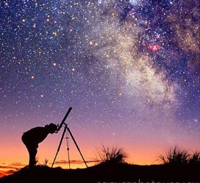
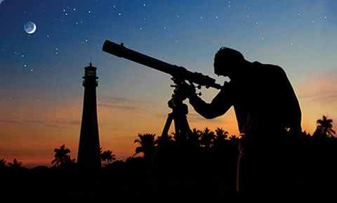
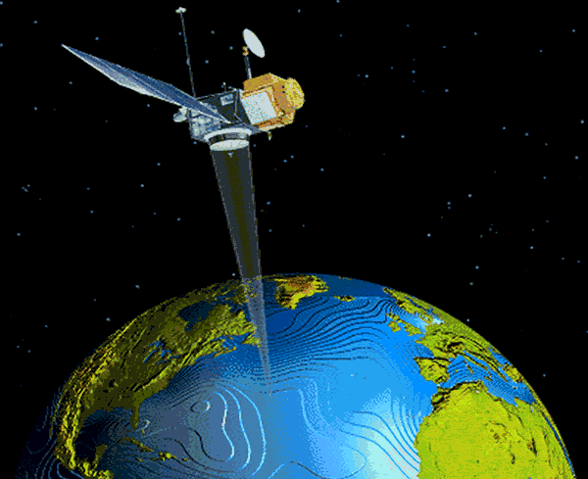
চিত্র টি দেখঃ

Slide 3
পাঠ শিরোনামঃ মহাকাশ ও উপগ্রহ।
পাঠ শেষে শিক্ষার্থীরাঃ
মহাকাশ ও মহাবিশ্ব ব্যাখ্যা করতে পারবে।
প্রাকৃতিক ও কৃত্তিম উপগ্রহ ব্যাখ্যা করতে পারবে।
কৃত্তিম উপগ্রহের ব্যবহার বর্ণনা করতে পারবে।

Slide 4
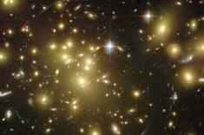
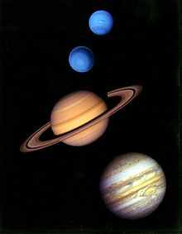
সুর্য,চাঁদ , গ্রহ, তারা,মহাকাশ,ছায়াপথ, গ্যালাক্সি, ইত্যাদি দেখা –না দেখা সবকিছু নিয়ে মহাবিশ্ব।
মহাবিশ্ব
চাঁদ , গ্রহ, তারা,মহাকাশ,ছায়াপথ, গ্যালাক্সি, ইত্যাদির মাঝে যে খালি জায়গা থাকে তা মহাকাশ।
মহাকাশ

Slide 5
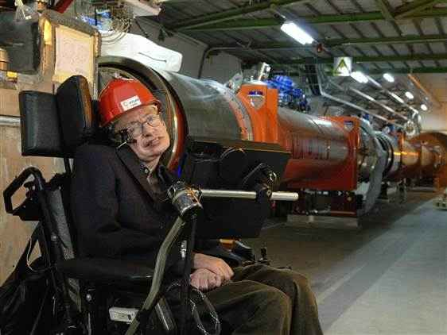
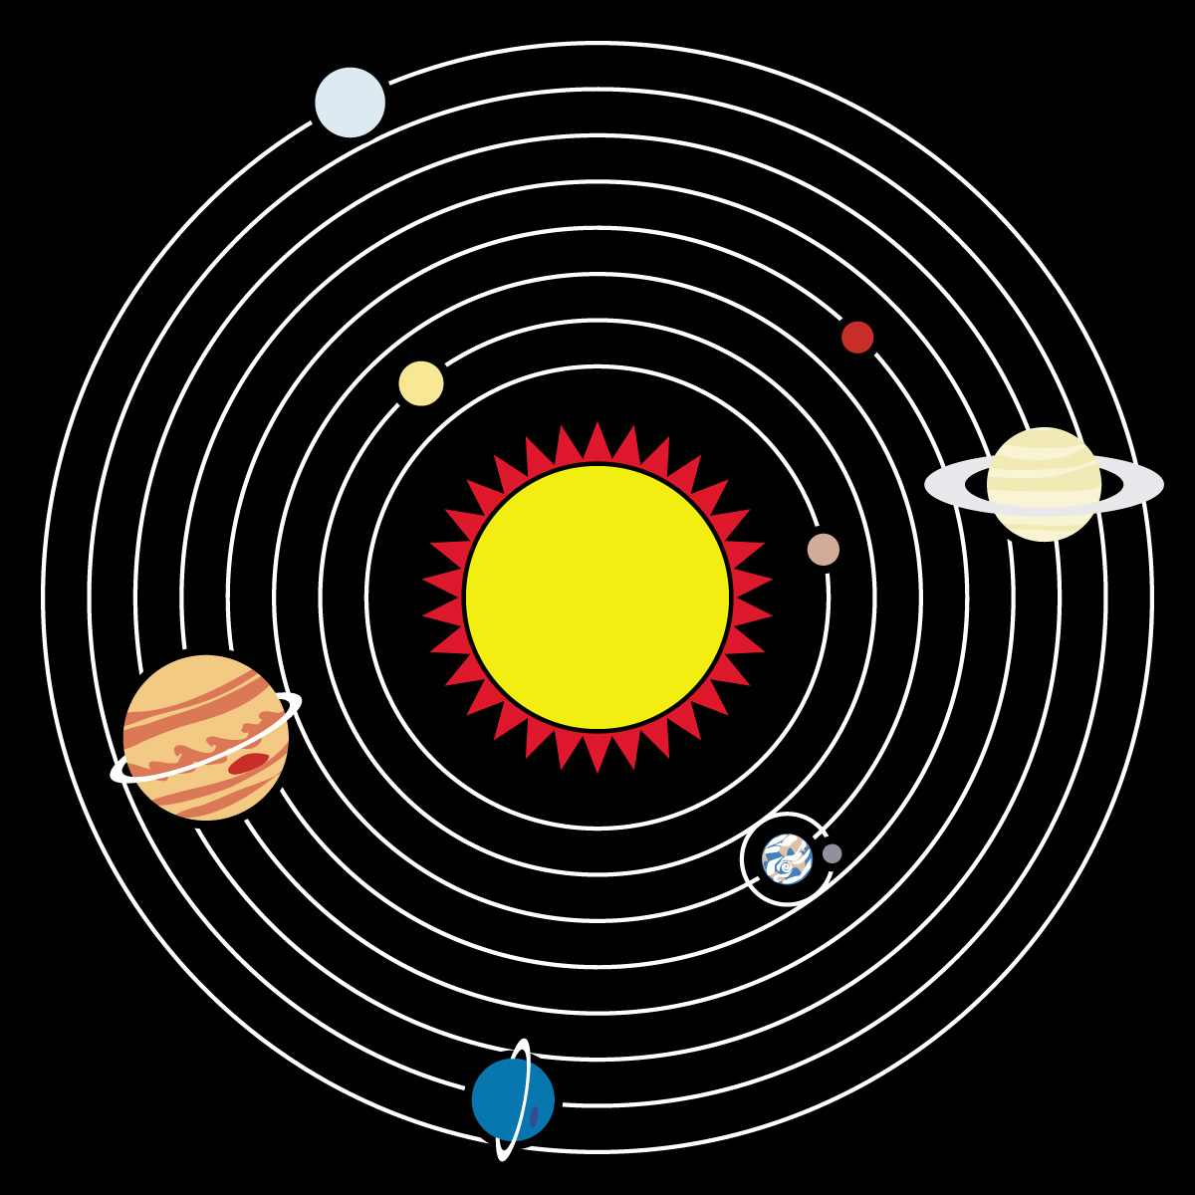
মহাবিশ্ব এক সময় উপ্তপ্ত ও ঘনরুপে ছিল ,যা শীতল ও প্রসারিত হয়ে বর্তমান রুপ ধারন করেছে।যাকে বিগ-ব্যাং বলা হয়,স্টিফেন হকিং বর্ত মান কালের বিখ্যাত পদার্থবিজ্ঞানী যিনি তথ্যকে সমর্থন করেন।
স্টিফেন হকিং
সুর্যকে কেন্দ্র করেই একটা নির্দিস্ট পথে সব গ্রহ আবর্তিত হয়।
সৌর জগত

Slide 6
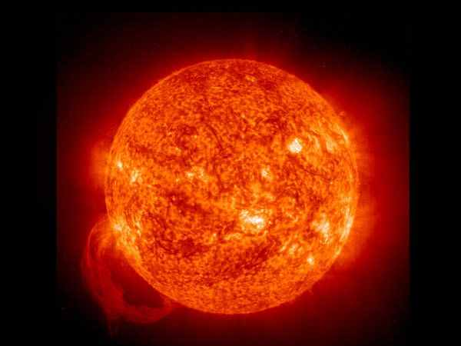
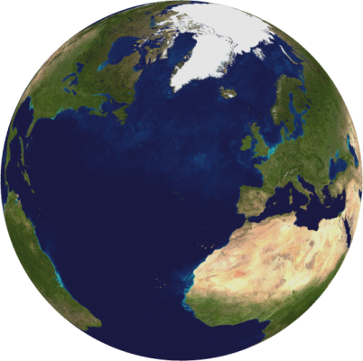
উপ্তপ্ত লাল নক্ষত্র। সৌর জগতের কেন্দ্র ।
সূর্য
প্রাণী বসবাস উপযোগী একমাত্র গ্রহ।
পৃথিবী

Slide 7
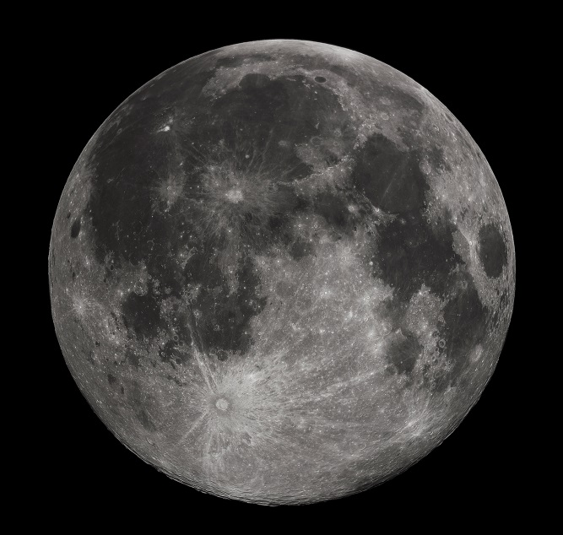
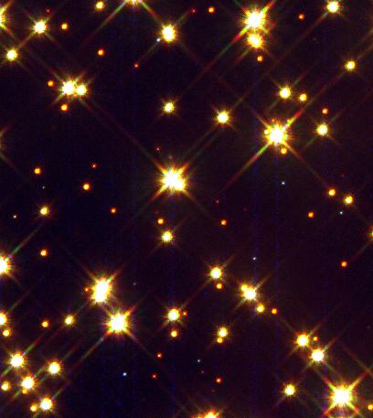
চাঁদ পৃথিবীর একটি উপগ্রহ। যার নিজেস্ব আলো নাই এবং প্রাণী বসবাসের উপযোগী নয়।
চাঁদ
উজ্জ্বল নক্ষত্র। নিজেস্ব আলো আছে।
তারা

Slide 8
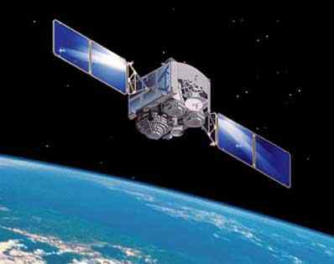
মানুষের পাঠানো যে সব বস্তু বা মহাকাশযান পৃথিবীকে কেন্দ্র করে নির্দিস্ট কক্ষপথে ঘোরে তাদের বলা হয় কৃত্তিম উপগ্রহ ।
কৃত্তিম উপগ্রহ
কৃত্তিম উপগ্রহের নামঃ
যোগাযোগ উপগ্রহ
আবহাওয়া উপগ্রহ
পৃথিবী পর্যবেক্ষঙ্কারী উপগ্রহ
গোয়েনদা উপগ্রহ

Slide 9
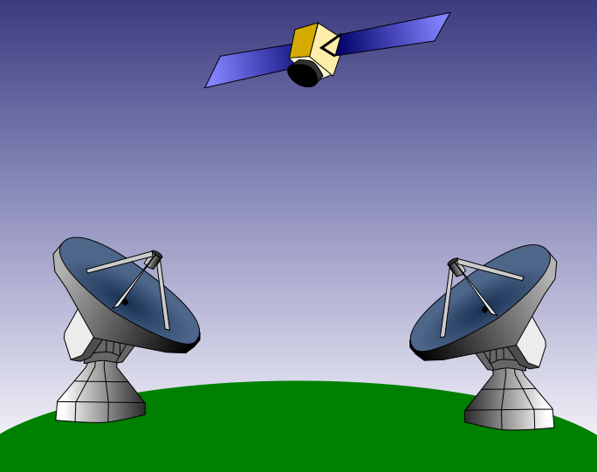
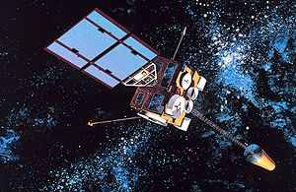
কৃত্তিম উপগ্রহের ব্যবহার
টেলিফোনে কথা বলা, টেলিভিশনে ছবি দেখা এ উপগ্রহের মাধ্যমে হয়।
যোগাযোগ উপগ্রহ
বায়ু প্রবাহ,ঘুর্নিঝড় ,সাইক্লোন ইত্যাদির পূর্বাভাস দিতে সাহায্য করে।
আবহাওয়া উপগ্রহ

Slide 10
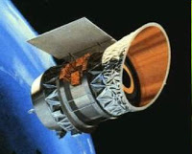
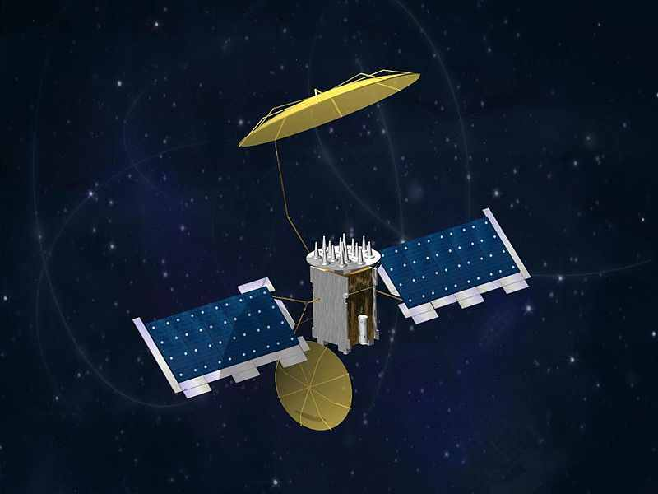
এ ধরনের উপগ্রহ পৃথিবী পৃষ্ঠের সুস্পষ্ট চিত্র দিতে পারে ।
পৃথিবী পর্যবেক্ষনকারী উপগ্রহ
গাড়ি ,সামূদ্রিক জাহাজ,বিমান এদের অবস্থান সঠিক ভাবে নির্নয়ে সাহায্য করে।
নৌ পরিবহন উপগ্রহ

Slide 11
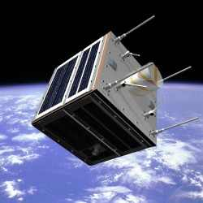
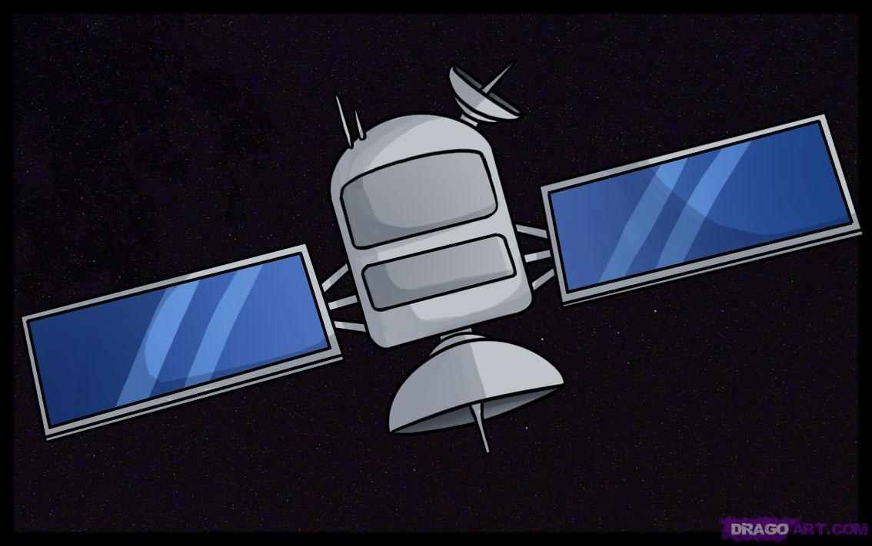
সামরিক বাহিনীতে গোয়েন্দা কাজে এই উপগ্রহ ব্যবহার হয়।
সামরিক বা গোয়েন্দা উপগ্রহ
এই উপগ্রহে রাখা টেলিস্কোপ মহাবিশ্ব সম্পর্কে বিভিন্ন আজানা তথ্য জ্যোতি বিজ্ঞানীদের দিয়ে থাকে ।
জ্যোতির্বিদ্যাবিষয়ক উপগ্রহ

Slide 12
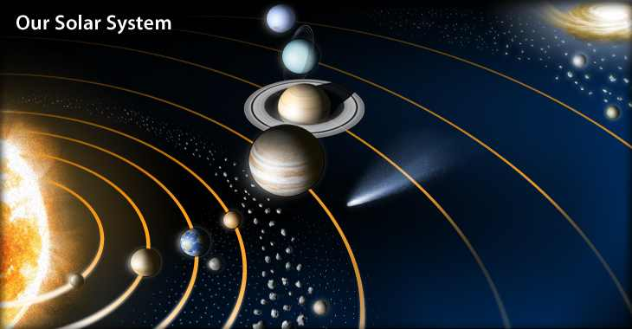
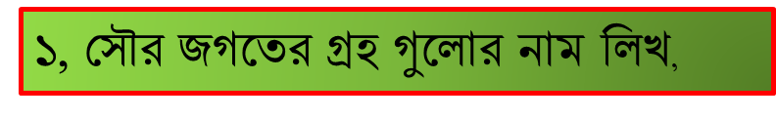
একক কাজঃ
২। পৃথিবীর ব্যাস কত?

Slide 13
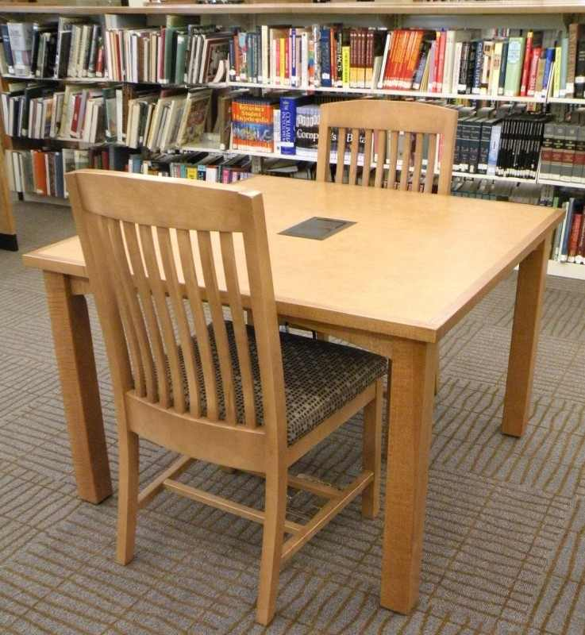
বাড়ির কাজঃ
মহাকাশ ও মহাবিশ্ব সম্পর্কে বিস্স্তারিত লিখে আনবে।

Slide 14
ধন্যবাদ

